Slide 1
FSO 통신의 광축 정렬을 위한 YOLOV5 기반
패턴 검출 프로그램 설계
충북대학교 대학원
산업인공지능학과
송동건

Slide 2
목차
Ⅰ. 서 론
1. 연구의 배경
2. 프로젝트의 목적
3. 프로젝트의 기대효과
Ⅱ. 이론적 배경
1. 시장 동향
2. 관련 이론
Ⅲ. 제안하는 광축 정렬 최적 위치 추적 기법
1. 전체 처리 과정
2. 데이터 셋
3. 패턴 검출 모델 생성
Ⅳ. 성능평가 결과 및 토의
1. 성능평가 환경
2. 성능평가 지표
3. 데이터 종류에 따른 비교
Ⅴ. 결론
1. 연구요약
2. 미래 전망
3. 마무리 및 제언

Slide 3
Ⅰ. 서 론

Slide 4
프로젝트의 구성
Ⅰ. 서 론
구분 | 내용
서론 | 연구의 배경 설명
이론적 배경 | FSO 통신 기술의 시장동향과 YOLOV5, 에 대한 이론 설명
제안하는 패턴 검출 기법 | 전체 과정을 먼저 설명 후, 수집 데이터 전처리 설명 패턴 검출 모델에 대한 구성과 하이퍼 파라미터에 대한 설명.
성능평가 결과 및 토의 | 세 가지 관점에서 예측 모델들의 성능을 비교하여 최적의 예측모델을 제시.
결과 | 요약 및 향후 연구 방향 제시.
결론

Slide 5
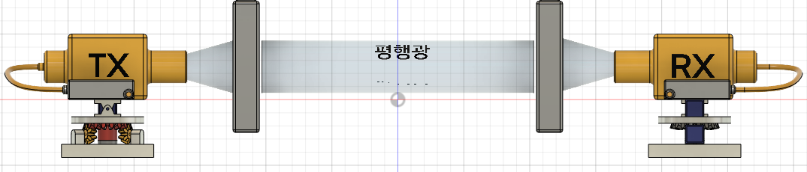
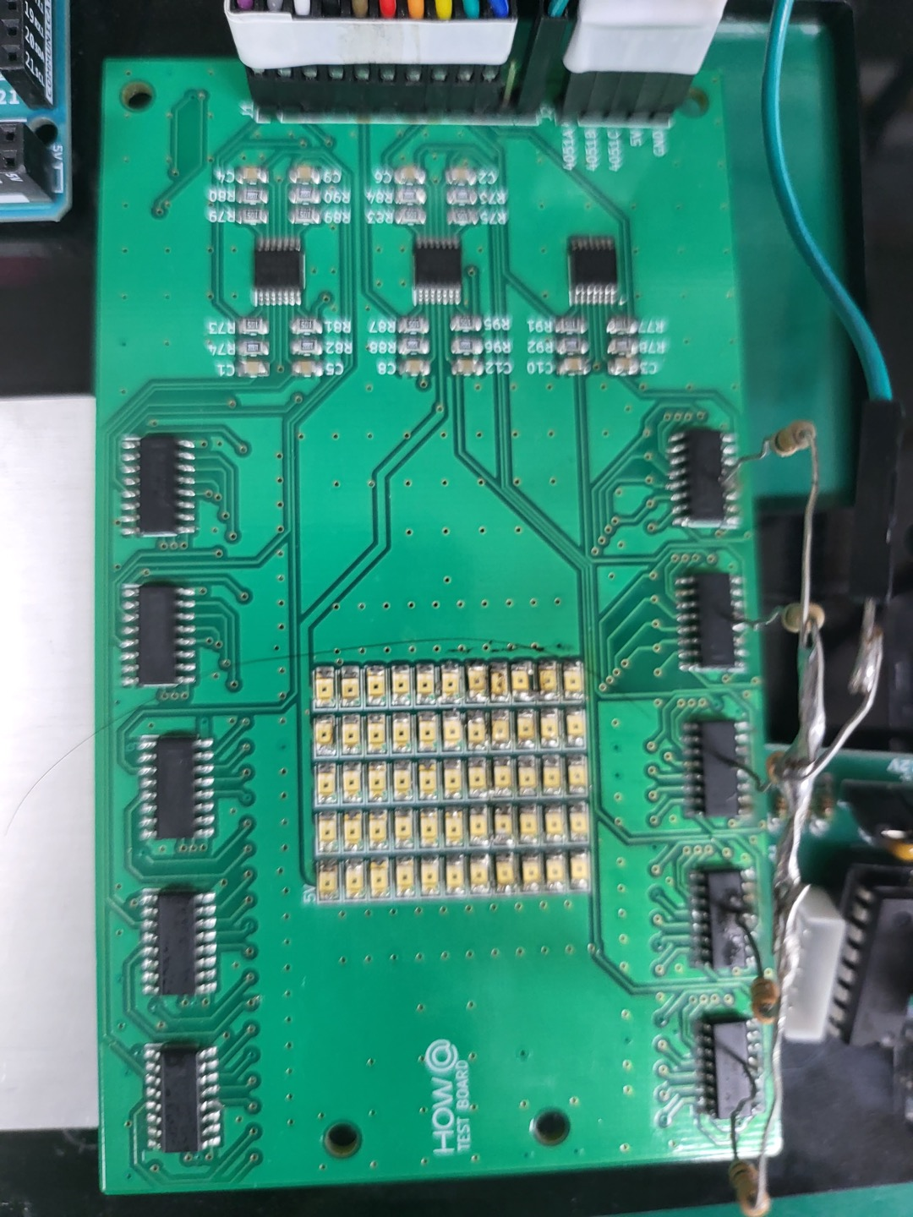
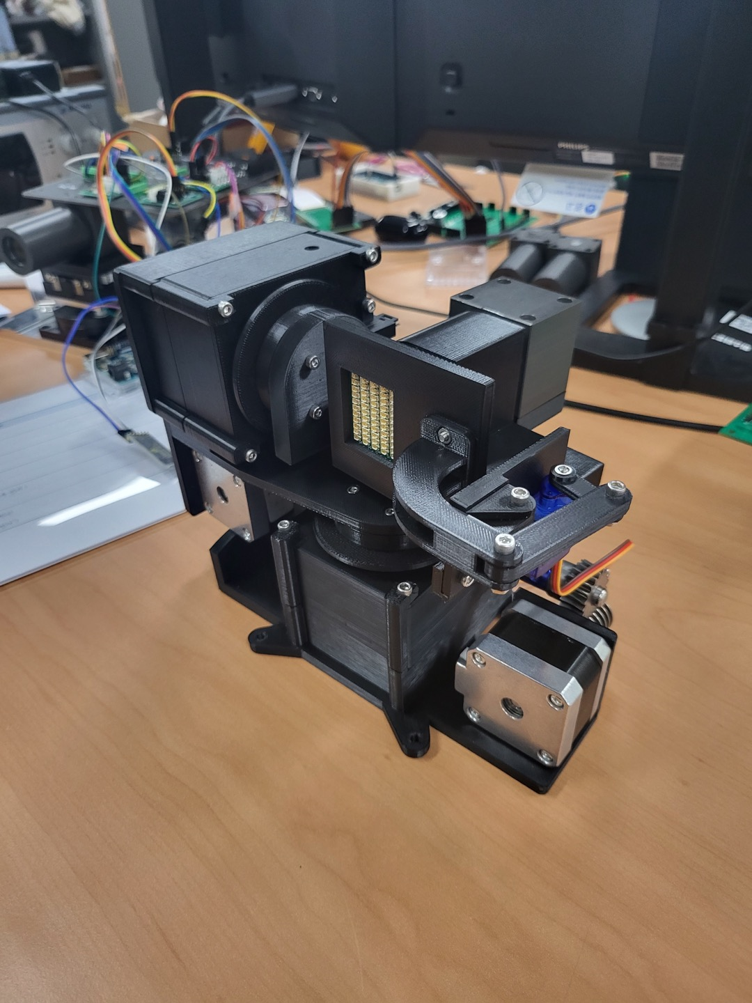
연구배경 및 목적
Ⅰ. 서 론
1. 연구의 배경
자유공간 광통신 (Free-Space Optical Communication) 에서 광축의 정렬은 필수적인 요소
광축 정렬은 감광 센서에 장착된 포토다이오드를 통해 광을 검출하여 정렬 좌표 및 자세 정보를 산출하고 있지만 여러 변수의 영향에 의해 포토다이오드를 통한 위치 산출 성능이 높지 않아 산출 정확도의 개선이 필요
낮은 산출 성능으로 인하여 감광 센서를 통한 광축 정렬의 정확도와 신뢰도가 높지 않은 상태
광무선 통신기기의 개념
감광 센서와 장착 예시
2. 프로젝트의 목적
FSO 통신 최고수신감도 데이터와 패턴 데이터를 사용해 기존의 방식으로는 위치 산출 정확도가 낮은 렌즈 중앙 위치 추적의 정확도 및 정밀도를 높이고 렌즈 집적도 차이로 인한 오류를 개선

Slide 6
기대효과
Ⅰ. 서 론
3. 프로젝트의 기대효과
딥러닝 기술을 활용하여 FSO 통신기기의 광축정렬 정확도 및 정밀도를 기존보다 향상 시킴
자동 광축 정렬 기술에 적용하여 장비 이용자의 초기 정렬 및 재정렬 효율 증가 및 장비에 대한 효율성 증대에 기여
딥러닝 기술의 접목으로 여러가지 변수에 대응하여 정렬 과정을 서포팅 할 것이라 기대
여러 장비들 (포토 다이오드 감광센서, IMU 자세센서, RF 통신기기, 프리즘 등)을 장비에 설치하여 좌표정보를 제공하는 기존의 방식에 비해 카메라와 포토 다이오드만으로 위치 검출이 가능해짐으로 비용 절감 및 관리의 단순화, 장치 소형화에 기여

Slide 7
Ⅱ. 이론적 배경

Slide 8
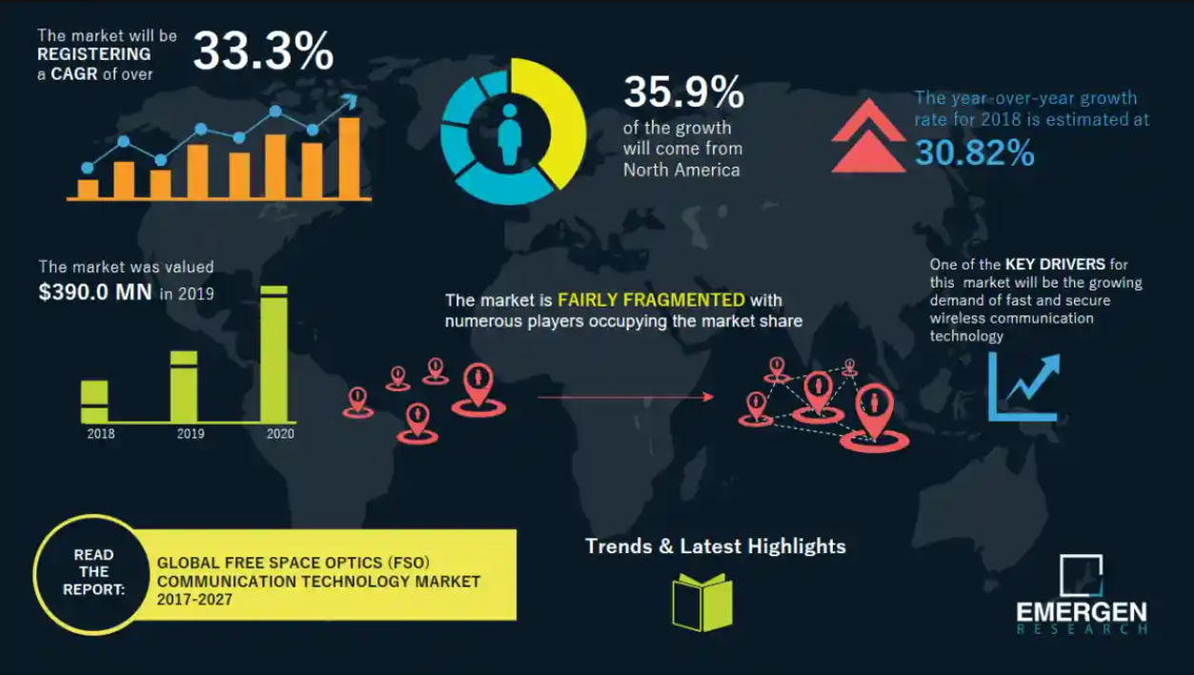
시장 동향 및 관련 연구
Ⅱ. 이론적 배경
1. 시장 동향
현재 세계 통신 시장은 디지털화된 정보를 전달하고 활용하는 스마트기기 확산과 영상, 방송, 가상/증강 현실 증 데이터 콘텐츠의 진화로 인하여 고품질 비디오 전송, 실시간 스트리밍, 클라우드 서비스, 소셜 미디어 등 대용량 데이터 서비스가 급격히 증가함에 따라 통신 트래픽이 폭증하고 있다. (2017 : 1.5ZB, 2022 : 4.8ZB)
FSO 기술은 큰 대역폭, 높은 데이터 전송률, 및 손쉬운 배치를 포함하는 고유한 기능으로 인해 최근 몇 년 동안 많은 관심을 받고 있으며, 위성통신, 해양통신, 광 검출 및 거리측정(LiDAR), 무선 셀룰러 네트워크 등 많은 응용분야에서 광범위하게 보고 되었다.
2. 관련 연구
세계 FSO 기술 시장 (2017-2027)
ETRI (2013)는 무선 광통신 장치 및 이의 양방향 무선 광통신 방법에 대한 연구를 진행
ETRI (2020)는 무선 광통신 장치의 플랫폼 및 솔루션에 대한 연구를 진행
Yugeng Chen 외 (2021)는 딥러닝을 이용하여 펄스 신호에 대한 등화기를 제안하여 대기 채널의 비선형성을 효과적으로 보상할 수 있는 방법을 제안
Yun-Wei Li 외(2021)는 딥러닝을 이용하여 수신 신호에 대한 등화기를 제안하여 신호의 비선형성을 최소화하는 방법을 제안
Mohammad Ali Amirabadi 외(2020)는 딥러닝을 이용하여 수신 신호와 전송된 심볼 스트림의 매핑 함수를 검출하여 QOS를 개선하는 방법을 제안

Slide 9
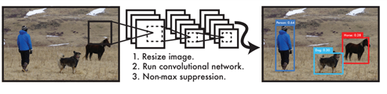
관련 이론
Ⅱ. 이론적 배경
1. YOLO
YOLO (You Only Look Once)
이미지로부터 Bounding Box의 위치(Coordinates), 클래스 확률(Class Probabilities)을
하나의 회귀 문제로 정의하여 이미지 내의 물체의 종류와 위치를 찾아주는 모델
이미지 내에 존재하는 객체와 해당 객체의 위치를 한번만 보고 예측이 가능.
분류 대상의 경계박스를 다차원적으로 분리하고 클래스 확률을 적용하여 하나의 회귀 문제로 접근.
CNN Tensor의 그리드 형태로 입력된 이미지를 나누고, 각각의 객체에 경계박스와 클래스 확률을 생성하여 해당 구역의 객체를 인식
별도의 네트워크를 적용하지 않기 때문에, 기존의 객체 검출 알고리즘에 비해 처리시간 측면에서 향상된 성능을 보임.
[YOLO 검사 시스템]

Slide 10
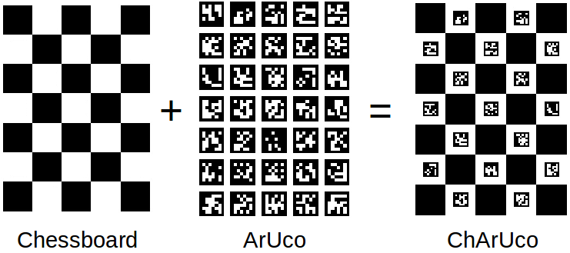
관련 이론
Ⅱ. 이론적 배경
2. ChArUco
ChArUco(Chessboard Augmented Reality University of Cordoba)
체스보드 모양의 패턴과 ArUco 패턴을 결합한 패턴
이미지 처리와 증강 현실 어플리케이션에 사용되는 마커 시스템
ArUco의 빠른 감지와 Chess Board의 모서리 위치 정확도의 결합으로 객체의 위치와 모서리를 정확하게 판단할 수 있어 정밀한 위치 판단에 용이
객체 추적, 로봇 비전, 자율 주행 자동차 등 다양한 분야에서 활용
[ChArUco 정의]

Slide 11
Ⅲ. 제안하는 광축 정렬 최적 위치 추적 기법

Slide 12
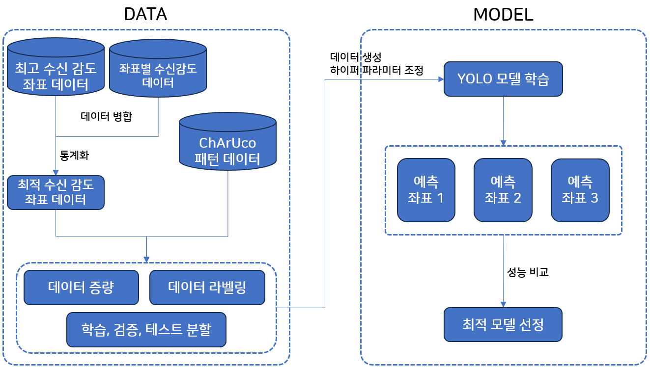
전체 처리 과정
Ⅲ. 제안하는 광축 정렬 최종 위치 추적 기법
1. 제안하는 광축 정렬 최적 위치 추적 기법 구조
데이터 측면에서 최고 수신 감도 좌표, 좌표별 수신감도 데이터, ChArUco 패턴 데이터를 수집하고 데이터 병합과 통계화를 통해 최적의 수신감도 좌표 데이터 분석 진행.
데이터 증량, 데이터 라벨링, 학습 검증 테스트 데이터 분할 진행.
모델에서 사용할 데이터 생성 후 YOLO 모델학습 진행.
여러 관점에서 비교를 진행해 RMSE 성능이 가장 높은 최적 모델을 선정.

Slide 13
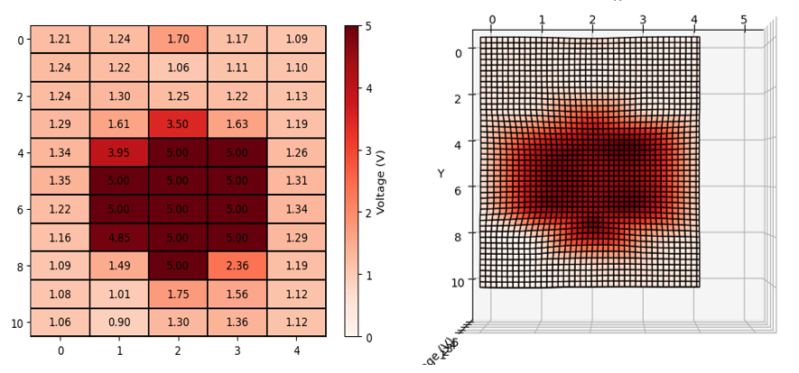
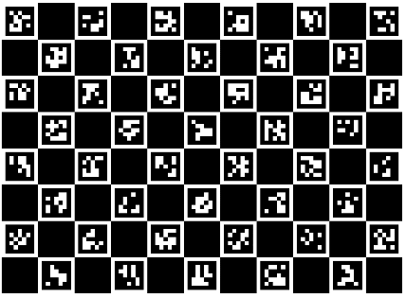
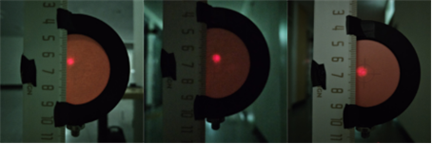
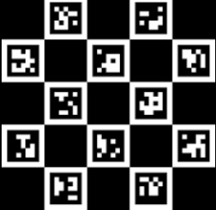
데이터셋
Ⅲ. 제안하는 광축 정렬 최종 위치 추적 기법
1. 사용 데이터
데이터 종류 | 데이터 수
최고 수신 감도 좌표 데이터 | 약 500 row
좌표별 수신 감도 데이터 | 약 1000 row
ChArUco 패턴 데이터 | 약 10000 row
아래와 같이 최고 수신 감도를 나타내는 영역은 매번 다르며, 수신하는 광의 모양도 일정하지 않음.
[같은 모델 렌즈들의 최고수신 감도 위치]
[광 이미지 센싱을 통해 취득한 데이터]
[ChArUco 데이터]

Slide 14
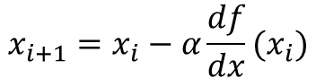
데이터셋
Ⅲ. 제안하는 광축 정렬 최종 위치 추적 기법
2. 통계화
Gradient Descent : 반복적으로 가중치를 개선하여 최적의 수신 감도 좌표를 도출.
$$x_{i+1}=x_{i}−α\frac{df}{dx}(x_{i})$$
[Gradient Descent 수식]
데이터 삽입
데이터 삽입
오차함수 축소 시키며 가중치를 개선해 최적의 가중치를 도출 할 수 있음.
---
[통계화 결과]

Slide 15
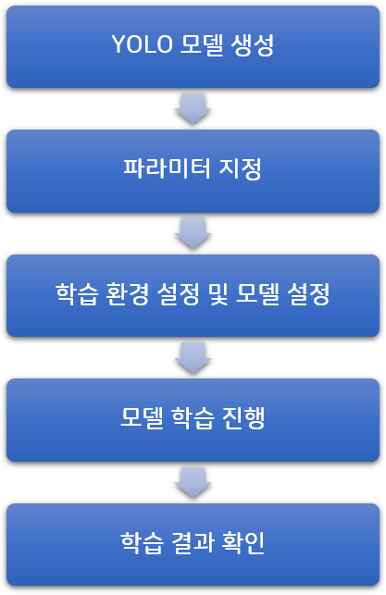
LSTM 예측 모델 개발
Ⅳ. 제안하는 풍력발전량 예측 기법
1. 모델 구성
2. 파라미터 지정
활성화 함수 : 모델이 수렴하기 쉽고 객체 탐지와 같은 컴퓨터 비전 작업에 효과적인 Leaky ReLU 적용
손실함수(loss function) : 회귀모델에서 주로 사용하는 평균제곱오차(Mean Squared Error, MSE) 사용
최적화(Optimizer) : Adam 사용
반복 횟수(epoch) : 30 지정 후 학습 손실에 따라 조기종료
[모델 구성 순서도]

Slide 16
Ⅳ. 성능평가 결과 및 토의

Slide 17
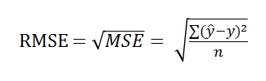
성능평가 환경 및 지표
Ⅴ. 성능평가 결과 및 토의
1. 성능 평가 환경
2. 성능 평가 지표
구분 | 내용
환경 | Laptop Computer
프로세서 | Intel(R) I5-xxxxx CPU @ 2.20GHz
메모리 | 16GB
그래픽 | Nvidia Geforce RTX 3070
사용언어 | Python
라이브러리 | PyCharm Community Version
평균 제곱근 편차 (Root Mean Squared Error, RMSE)
: 예측 값과 실제 값 차이를 제곱해 평균한 값에 루트를 적용.
3. 성능 평가 비교 관점
4. 모델 학습 조건
데이터 삽입
조건 | 값
순환 창 크기 | 10
Units | 128
활성화함수 | Leaky ReLU
Dense 레이어 활성화함수 | Linear
손실함수 | MSE
옵티마이저 | Adam
배치크기 | 10
반복횟수 | 30
조기종료 | 검증 손실 5회 무의미

Slide 18
데이터 종류에 따른 비교
Ⅴ. 성능평가 결과 및 토의
<일반 데이터 학습그래프>
<최고 수신 감도 좌표 데이터를 함께 사용한 학습그래프>

Slide 19
통계법에 따른 비교
Ⅴ. 성능평가 결과 및 토의
<경사 하강법 데이터 학습 그래프>
<최빈값 데이터 학습 그래프>

Slide 20
성능평가 결과
Ⅴ. 성능평가 결과 및 토의
데이터 삽입
<최적 모델 최고 수신감도 좌표 위치와 실제 최고 수신감도 위치 오차 그래프>
데이터 삽입
-----.

Slide 21
Ⅴ. 결론

Slide 22
결론
Ⅵ. 결론
---

Slide 23
Q&A

